Slide 1
Работу выполнила учитель начальных классов МБОУ Духовщинская средняя школа имени П. К. Козлова Каленикова Ирина Николаевна, высшая квалификационная категория, стаж 35 лет
Умк «Начальная инновационная школа»
«Окружающий мир» (автор Самкова В. А.,Романова Н.И.) 2 класс.
Презентация к уроку: «Энергия и живые существа»

Slide 2
ЭНЕРГИЯ И ЖИВЫЕ СУЩЕСТВА
ПЛАН
Для чего нужна энергия человеку?
Чем питаются растения?
Как получают энергию животные?

Slide 3
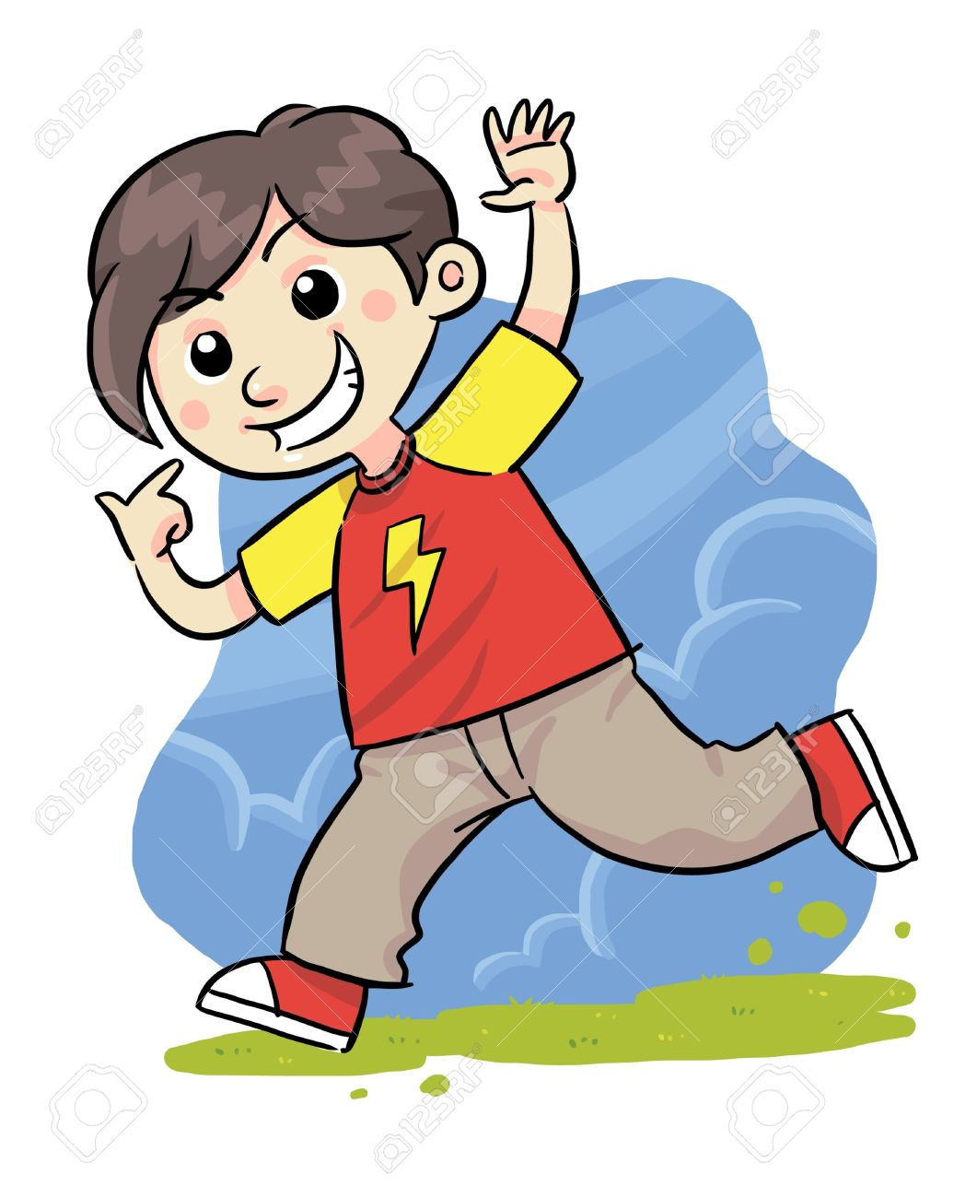
Энергичный человек
ШУСТРЫЙ
БЫСТРЫЙ
ЮРКИЙ
СИЛЬНЫЙ
ПОДВИЖНЫЙ

Slide 4
Энергичный человек
Способный активно двигаться, действовать с полной отдачей своих сил.
Выражающий деятельную силу, активность.
Решительный, настойчивый.

Slide 5
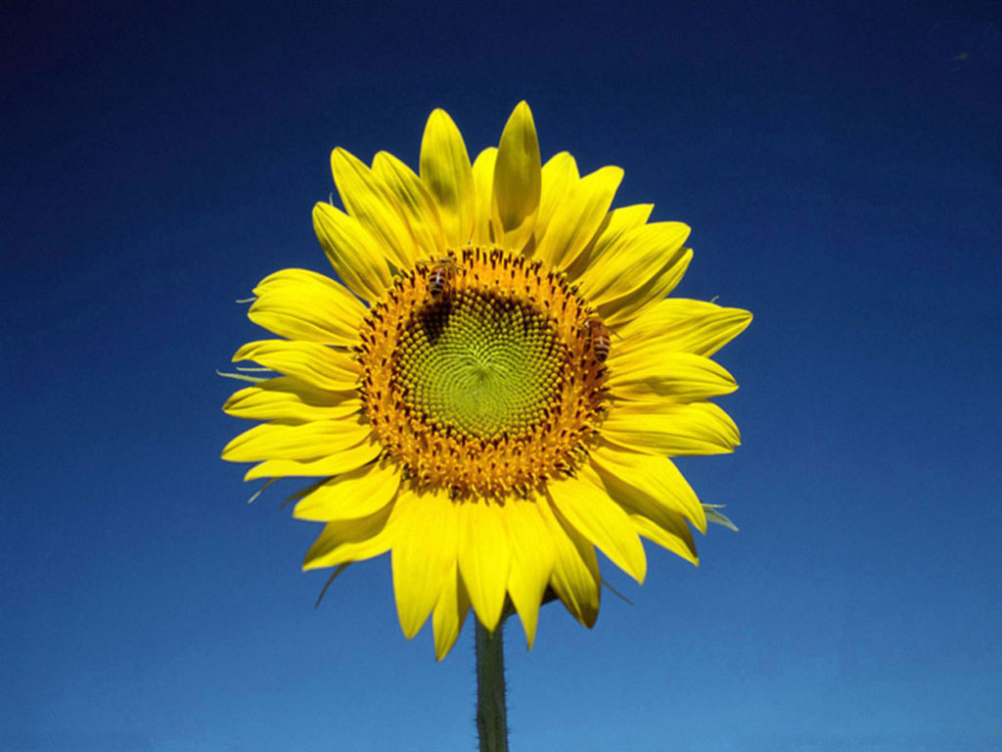
подсолнух
Выросло из зёрнышка золотое солнышко

Slide 6
Закончи фразу:
Сегодня на уроке я научился…
Мне понравилось…
Было интересно…
Знания, полученные на уроке пригодятся мне…
Своей работой на уроке я … (доволен или нет - почему).

Slide 7
БЛАГОДАРЮ
ЗА РАБОТУ
НА УРОКЕ

Slide 8
Источники:
Самкова В.А., Романова Н. И. Окружающий мир. Учебник для 1 кл. - М. : «Русское слово», 2011.
Ефремова Т. Ф. Современный толковый словарь русского языка: В 3 т. — М.: АСТ, Астрель, Харвест, 2006.
[Электронный ресурс]. – URL: http://zagadka.pro/slovo-88.html
Картинка мальчика. [Электронный ресурс]. – URL: http://ru.123rf.com
Картинка подсолнуха. [Электронный ресурс]. – URL: https://www.google.ru/

